Slide 1
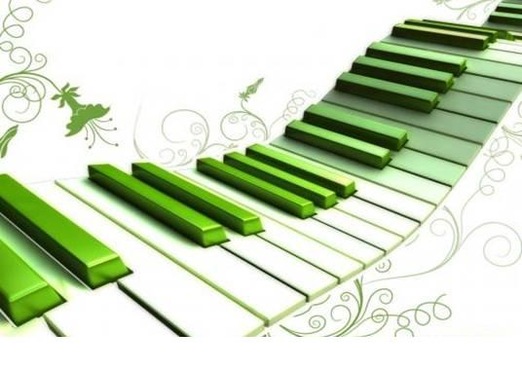
Музыкальная викторина
на тему
«Волшебный
мир
музыки»

Slide 2
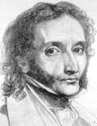
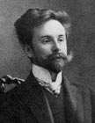
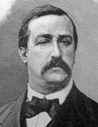
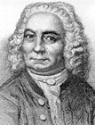
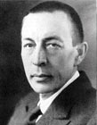
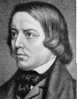
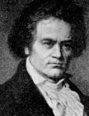
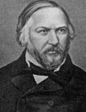
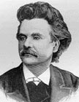
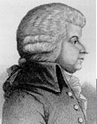
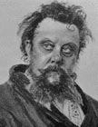
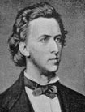
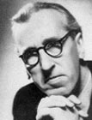
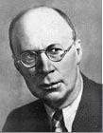
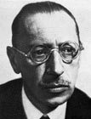
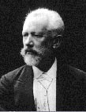
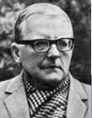
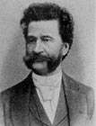
Тема:
«Великие композиторы»

Slide 3
Кто из композиторов создал первую русскую национальную оперу? Назовите её.
- П. И. Чайковский;
- М. И. Глинка;
- С. В. Рахманинов;
- Й. Гайдн
Какой великий русский композитор написал 3 балета и стал новатором в области балетной музыки?

Slide 4
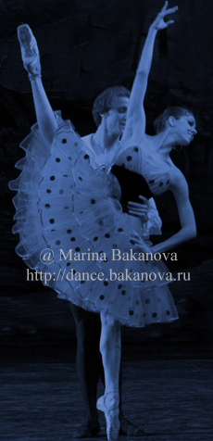
Какой из этих балетов не является произведением П. И. Чайковского?
- «Щелкунчик»;
- «Лебединое озеро»;
- «Золушка»;
- «Спящая красавица».

Slide 5
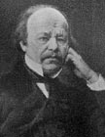
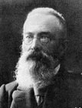
Кто из русских композиторов был по профессии морским офицером и совершил кругосветное путешествие по морям?
А.С. Даргомыжский
Э.Григ
Н.А.Римский-Корсаков
Л.Бетховен

Slide 6
Какой из перечисленных композиторов начал свою концертную деятельность с 5-летнего возраста?
М. П. Мусоргский
В.А.Моцарт
А. П. Бородин

Slide 7
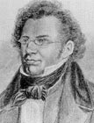
Подставьте недостающую букву, с которой начинаются фамилии известных композиторов:
Ш
… остакович
Ш
… уман
Ш
… уберт
Ш
… опен

Slide 8
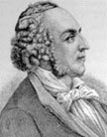
1. Назовите «короля вальса».
И.Штраус
Л.Бетховен
И.С.Бах
Ф.Мендельсон
2. Какой великий композитор написал много произведений и после потери слуха?
3. Под музыку какого композитора новобрачные входят в загс?
4. У какого из перечисленных композиторов фамилия в переводе с немецкого означает «ручей»?

Slide 9
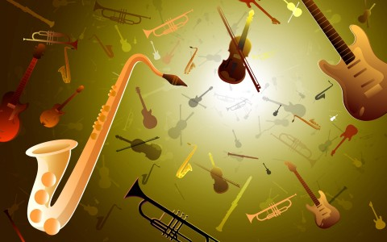
II. Тема:
«Музыкальные инструменты»

Slide 10
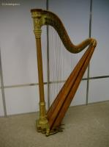
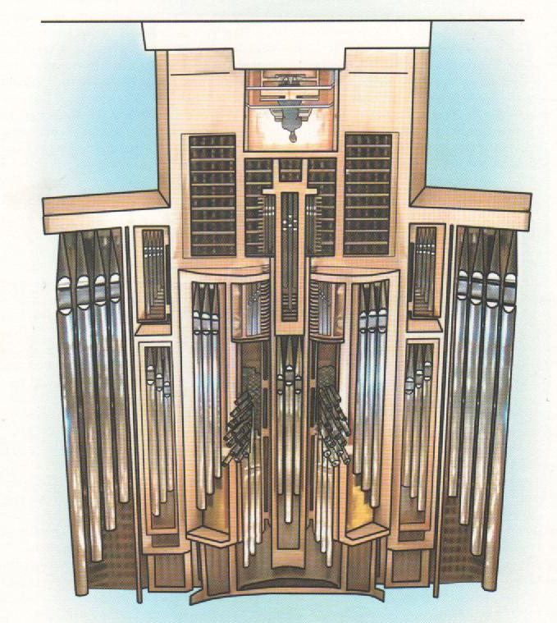
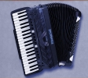
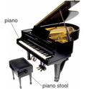
1. Какой из инструментов является самым большим в мире?
Арфа
Орган
Рояль
Аккордеон
2. У какого из перечисленных инструментов название в переводе означает «королевский»?

Slide 11
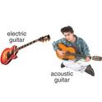
Какой струнный инструмент бывает русским, гавайским и испанским?
- скрипка;
- гармонь;
- гитара;
- флейта.

Slide 12
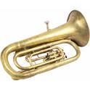
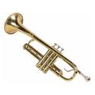
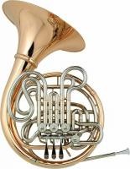
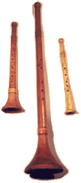
Какой из перечисленных инструментов не входит в состав медных духовых симфонического оркестра?
Туба
Труба
Валторна
Рожок

Slide 13
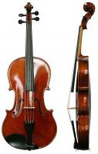
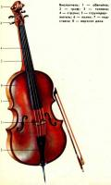

Какой музыкальный инструмент имеет самое большое количество струн?
Арфа
Альт
Контрабас
Рояль

Slide 14
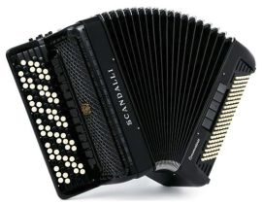
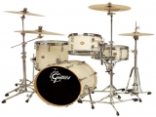
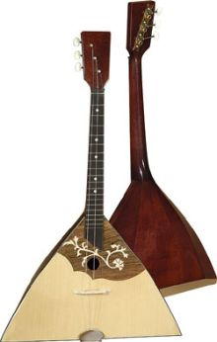
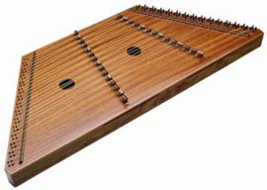
Какой из этих инструментов не входит в состав оркестра русских народных инструментов?

Slide 15
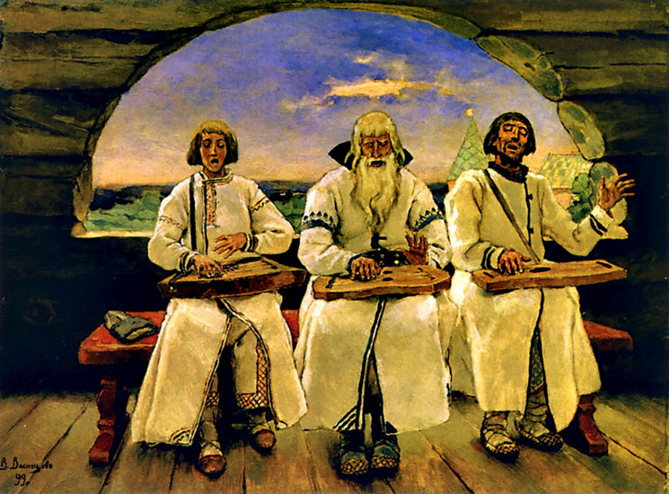
III. Тема:
«Когда-то в старине глубокой…»

Slide 16
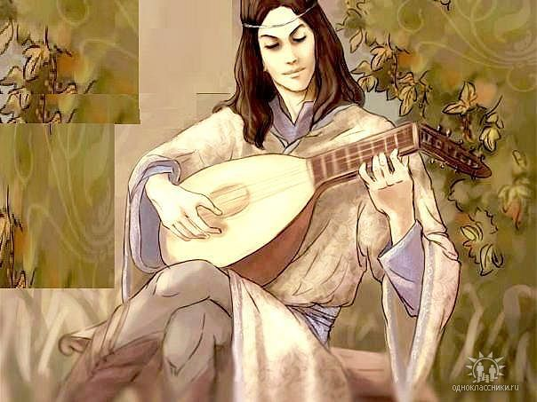
Как называли в средние века во Франции странствующего поэта и певца?
- трубадур;
- скоморох;
- бродяга;
- шансонье.

Slide 17
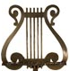
Назовите древнейший музыкальный инструмент, который является символом искусства:
- балалайка
- гусли
- лира
- арфа

Slide 18
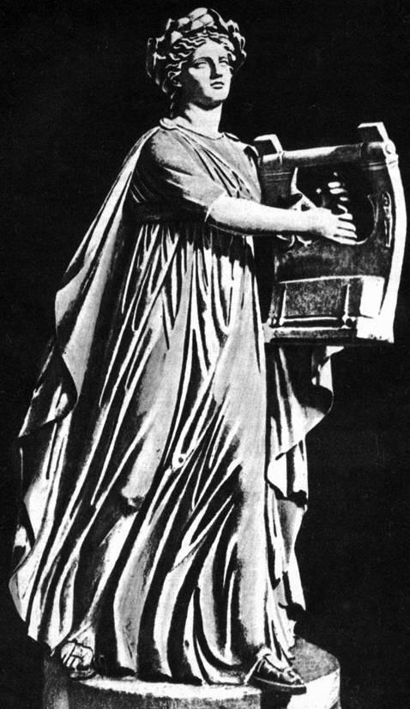
Назовите Бога искусства и света:
- Зевс
- Аполлон
- Прометей
- Посейдон

Slide 19
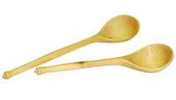
Без каких древнейших музыкальных инструментов нельзя начать трапезу:
- без тарелок
- без ложек
- без чашек
- без вилок

Slide 20
Былины в древности было принято:
- рассказывать
- петь
- декламировать
- читать

Slide 21
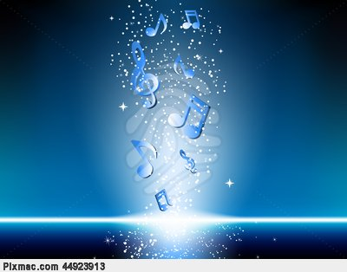
«Любителями и знатоками музыки не рождаются, а становятся. Любите и изучайте великое искусство музыки. Оно откроет вам целый мир высоких чувств. Оно сделает вас духовно богаче, чище, совершеннее»
Д. Д. Шостакович

